Slide 1
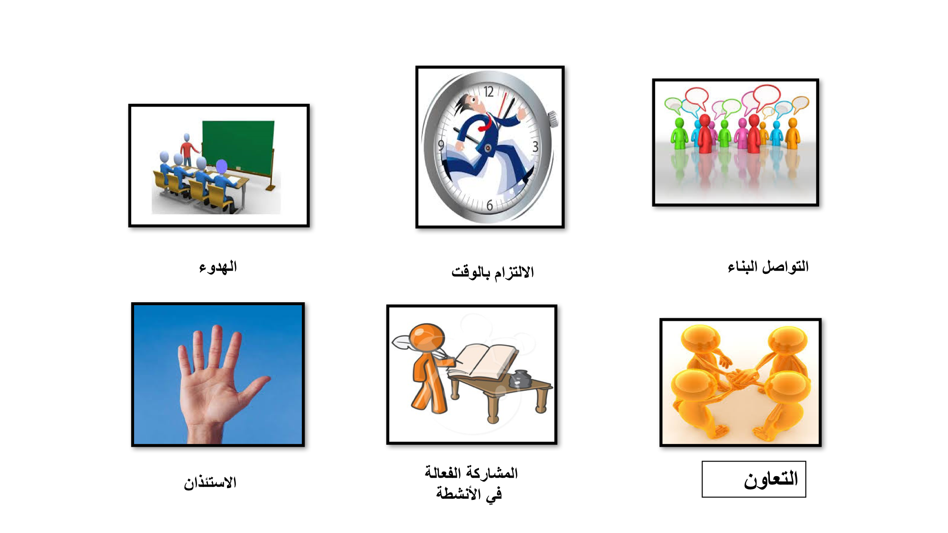

Slide 2

طالبتي المبدعه بالتعاون مع مجموعتك دوني جميع أفكار الدرس السابق باستخدام شريط الذكريات .

Slide 3


ماذا سنتعلم …..
١-معنى توحيد الربوبيه.
٢- أقسام التوحيد.
٣-لماذا يستحيل أن يكون للعالم أكثر من إله .

Slide 4
من أدلة وجود الله تعالى

Slide 5



باستخدام استراتيجية العصف الذهني عددي بعض أدلة وجود الله تعالى
الأدله

Slide 6

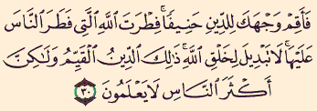
من أدلة وجود الله تعالى
١- الاقرار بوجود الله أمر فطري .

Slide 7
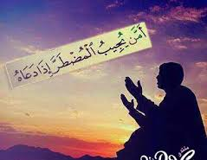
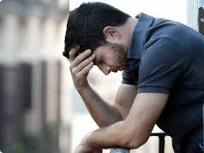
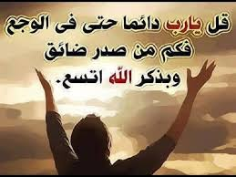
من أدلة وجود الله تعالى
٢- مانسمع ونشاهد من اجابة المضطرين .

Slide 8
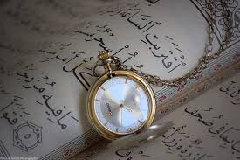
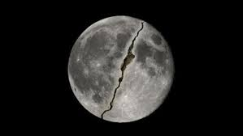
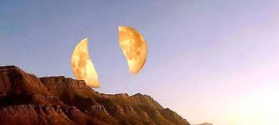
من أدلة وجود الله تعالى
٣- آيات الأنبياء التي تسمى المعجزات التي يشاهدها الناس أو يسمعون بها. برهان قاطع على وجود الله .

Slide 9
بالتعاون مع زميلاتك ، اذكري ثلاثه أمثله لآيات ومعجزات أجراها الله على أيدي رسله عليهم السلام
………………………………………………………………………………………………………………………………………………………………………………………………………………………………………………………………………………………………………..

Slide 10
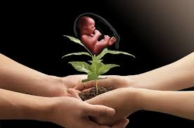
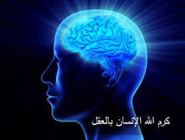

من أدلة وجود الله تعالى
٤- إن دلالة العقل على وجود الله تعالى ظاهره ، فإن هذه المخلوقات لابد لها من خالق .

Slide 11
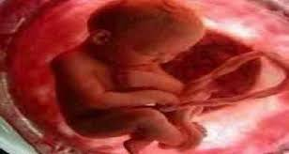
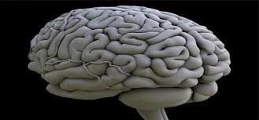
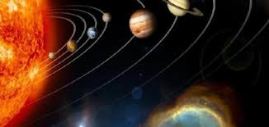
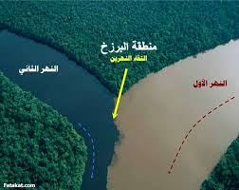
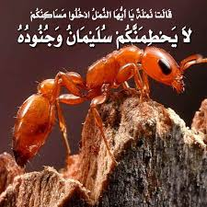
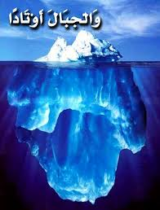

Slide 12
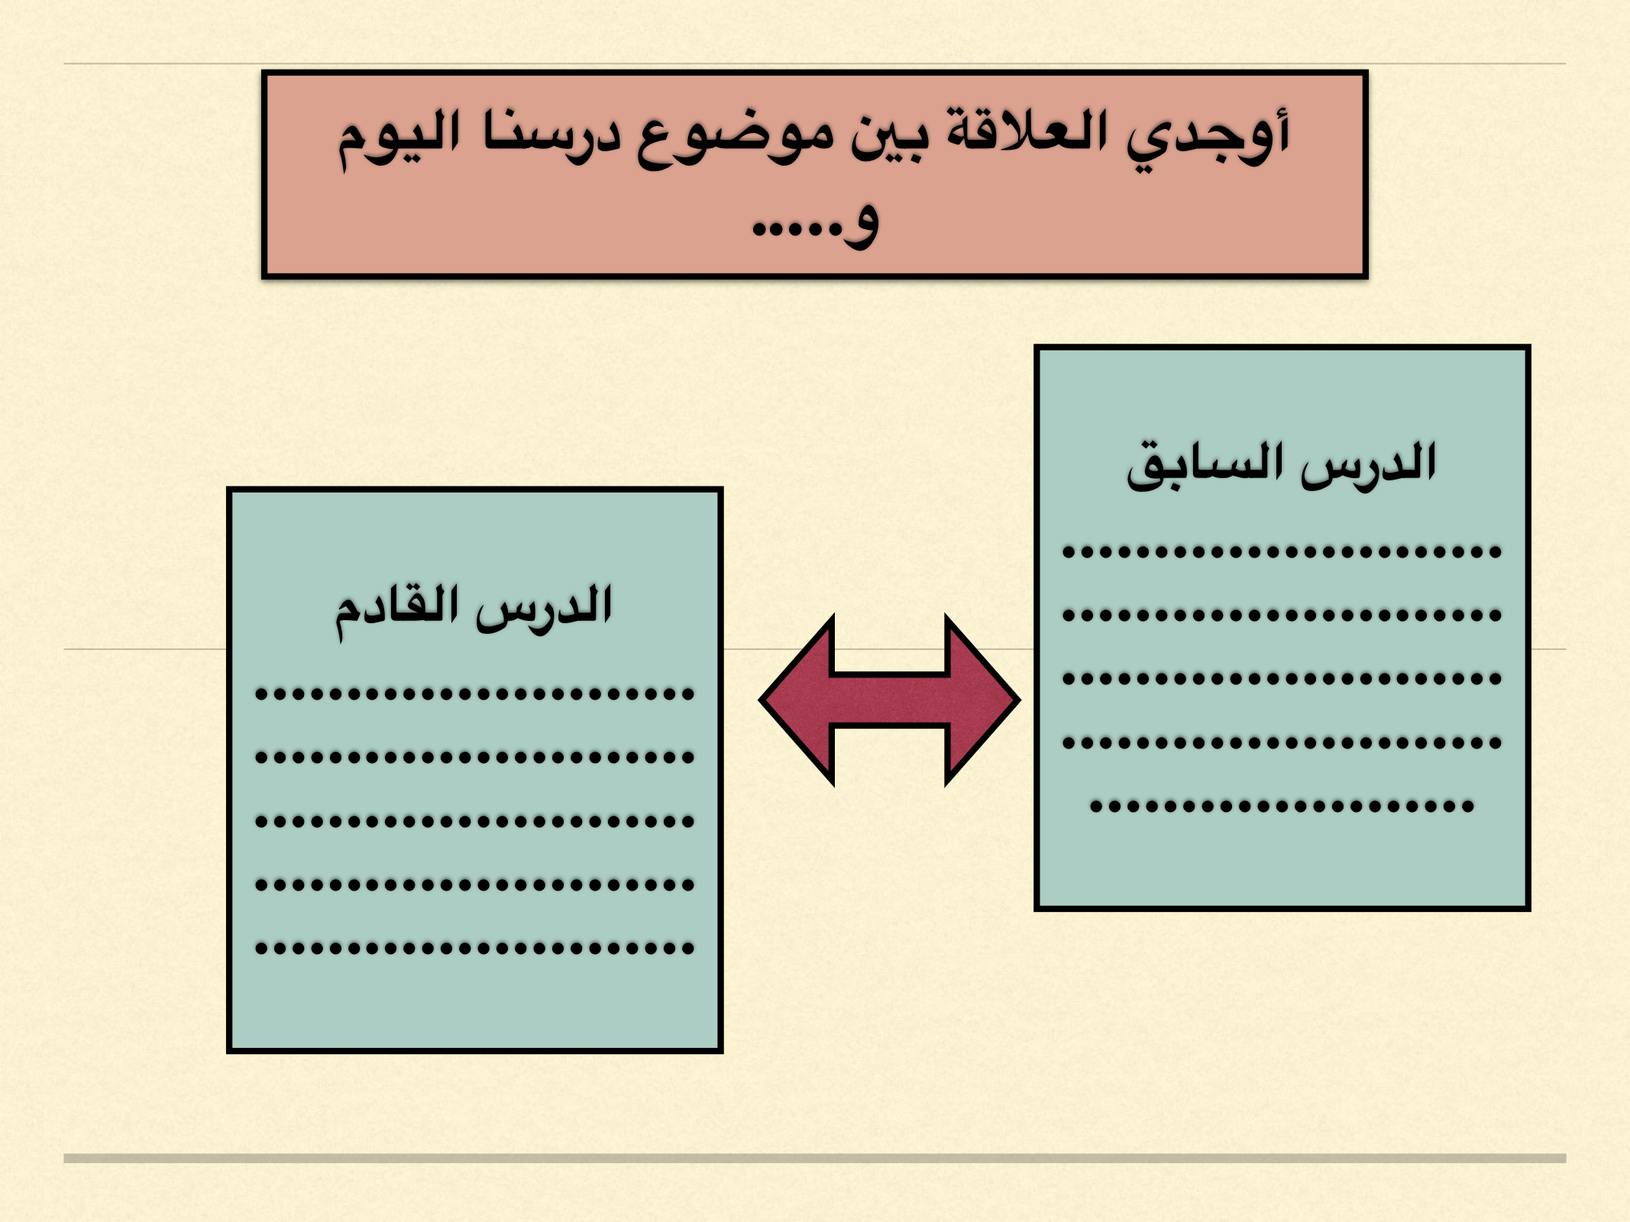

Slide 13

لماذا ؟
باستخدام أدوات الاستفهام صيغي اسئله جيده حول الدرس
كيف؟
هل؟
ما؟
متى؟

Slide 14
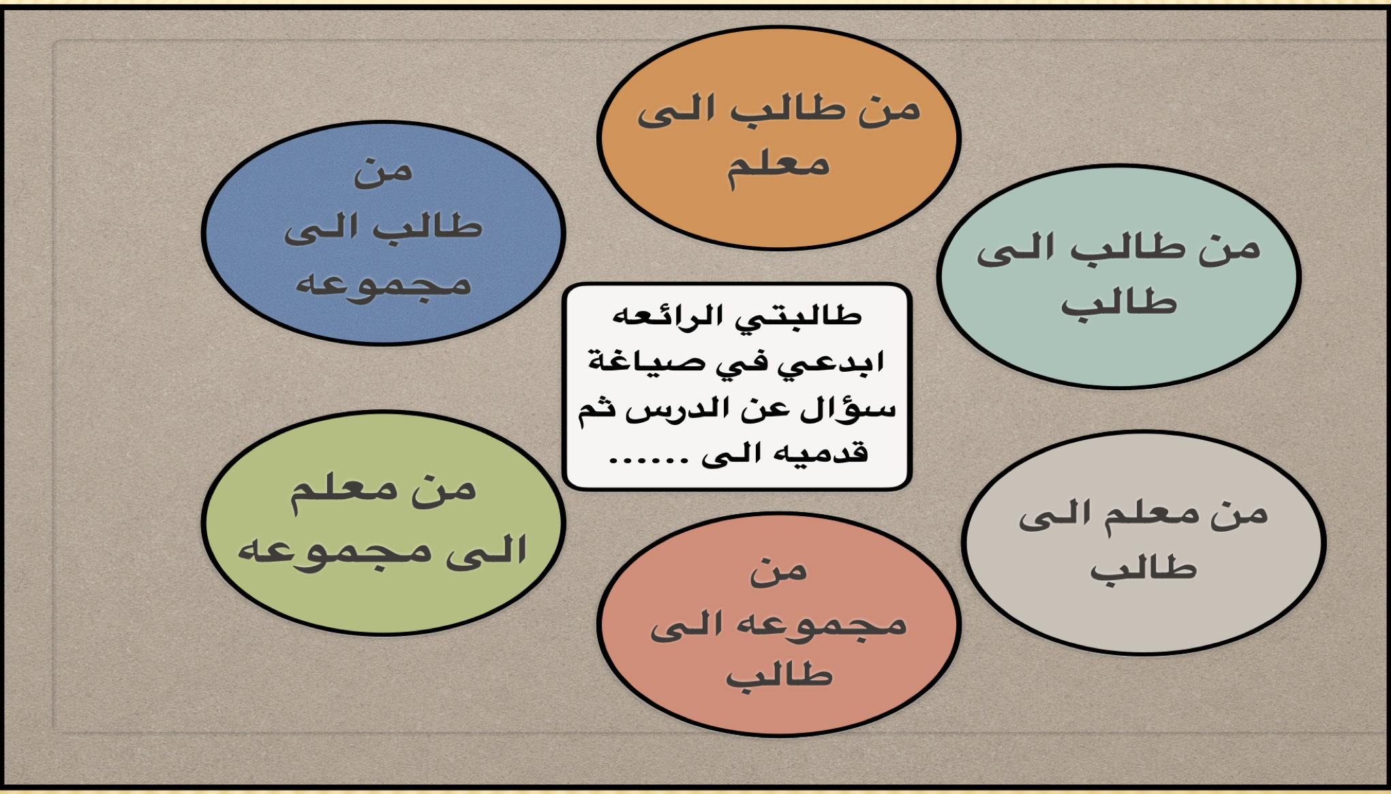

Slide 15


صفحة ٦١،،، ١،٢،٣

